Slide 1
DeepSeek V4
2026年4月24日发布 · 官方技术文档解读

Slide 2
DeepSeek V4是什么？
DeepSeek V4 是中国深度求索公司发布的 新一代开源大模型
定位：挑战OpenAI、Google、Anthropic的顶级AI选手
📊 参数规模：1.6万亿参数（Pro版）
⚡ 激活参数：仅490亿（每次推理只用这么多）
🎯 上下文：100万token超长上下文
🔓 完全开源 · MIT许可证
💰 价格仅为GPT-5的1/50

Slide 3
两个版本对比
版本 | 总参数 | 激活参数 | 价格/百万Token
V4-Pro | 1.6万亿(1.6T) | 490亿(49B) | 24元
V4-Flash | 2840亿(284B) | 130亿(13B) | 2元

Slide 4
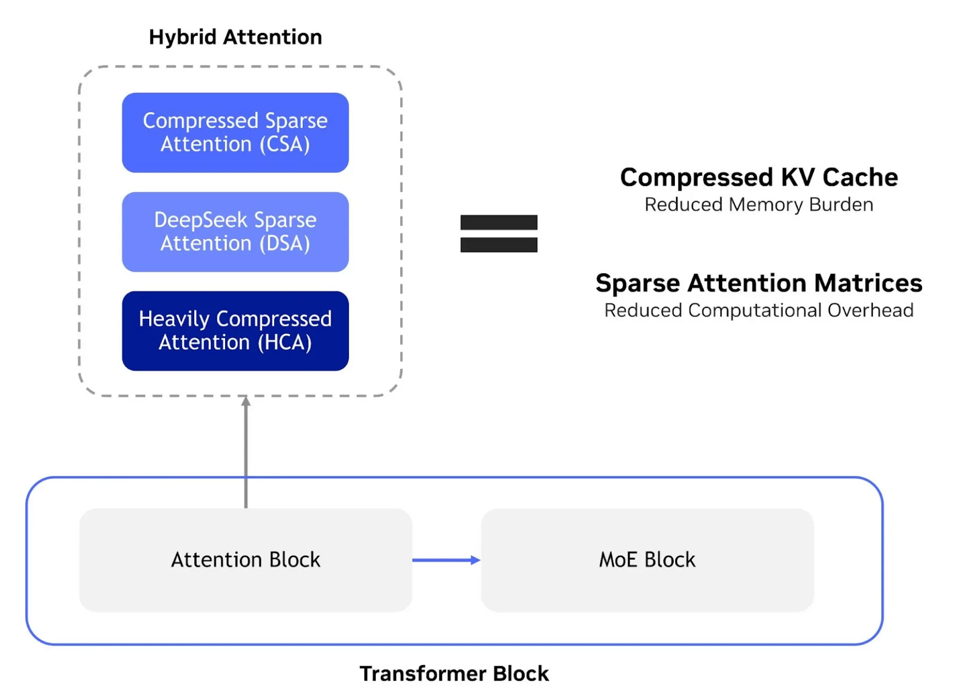
官方架构图：DeepSeek V4 混合注意力
来源：NVIDIA官方博客 - DeepSeek-V4混合注意力架构图
展示了CSA/HCA双路径注意力机制

Slide 5
官方性能图：NVIDIA Blackwell 性能帕累托曲线
来源：NVIDIA官方博客 - Blackwell Ultra DeepSeek-V4-Pro性能曲线
展示推理效率与精度的最优权衡

Slide 6
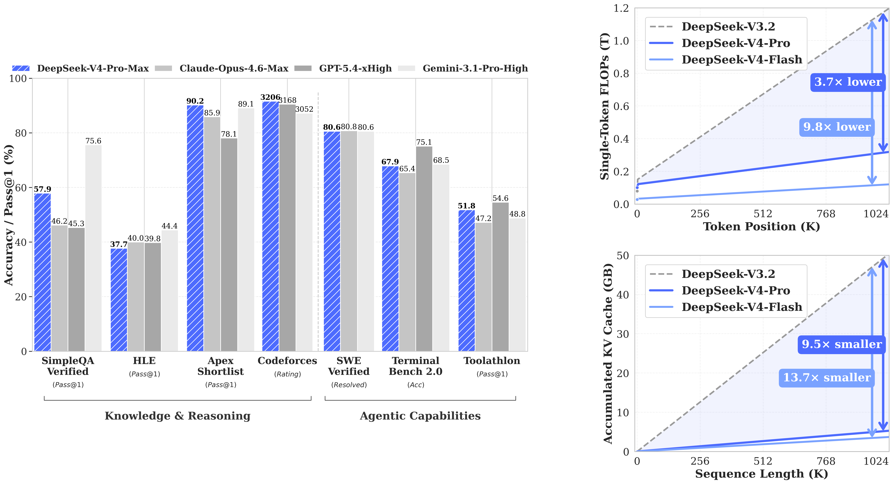
官方性能对比：DeepSeek V4 Benchmark
来源：HuggingFace官方模型卡
V4-Pro在多项基准测试中追平或超越顶级闭源模型

Slide 7
技术创新①：MoE混合专家架构
大白话理解：
🤔 传统模型：所有参数都要算
→ 1000亿参数 = 每次用1000亿
💡 MoE模型：按需调用
→ 1000亿参数 = 每次用30亿
→ 剩下970亿"待命"！
📌 三大关键设计：
① 细粒度专家：16个专家一组
② 负载均衡：避免某些专家"累死"
③ 通信优化：梯度量化，通信减半
┌─────────────────────────────────────┐
│ 输入Token: "你好" │
└─────────────┬───────────────────────┘
▼
┌────────────────────────────┐
│ Gate 门控网络 │
│ Top-K 选择 → 选2个专家 │
└────────────┬───────────────┘
┌──────┴──────┐
▼ ▼
┌────────┐ ┌────────┐
│专家 A │ │专家 B │
│(代码) │ │(数学) │
└───┬────┘ └───┬────┘
└─────┬─────┘
▼
💡 1.6万亿参数，每次只激活490亿
→ 省33倍算力！

Slide 8
技术创新②：CSA/HCA混合注意力
两种注意力，各司其职：
📝 CSA（压缩稀疏注意力）：
• 处理常规长度文本
• KV压缩4倍，top-K选关键块
🚀 HCA（超压注意力）：
• 处理超长文本（100万token）
• KV压缩128倍，只剩0.8%
• 1M上下文，FLOPs只用27%
大白话：短文章正常看，长文章"一目十行"
┌───────────────────────────────────────┐
│ 🔍 混合注意力机制 │
│ │
│ 短文本 长文本 │
│ │ │ │
│ ▼ ▼ │
│ ┌──────┐ ┌────────────┐ │
│ │ CSA │ │ HCA │ │
│ │4倍压缩│ → │ 128倍压缩 │ │
│ └──┬───┘ └─────┬──────┘ │
│ └────────┬─────────┘ │
│ ▼ │
│ FLOPs ↓73% KV缓存 ↓90% │
└───────────────────────────────────────┘

Slide 9
技术创新③：mHC流形约束超连接
mHC解决什么问题？
😱 传统问题：
• 层数太深，信号放大3000倍
• 训练不稳定，模型"疯掉"
💎 mHC解决方案：
• 在专家层之间建"流形连接"
• 用Sinkhorn-Knopp算法
• 让梯度平滑流动，不爆炸
📊 效果：训练效率提升30%
┌─────────────────────────────────────┐
│ 🔗 mHC流形约束超连接 │
│ │
│ 传统问题： │
│ • 专家崩溃/路由死锁 │
│ • 60层放大3000倍！训练爆炸 │
│ ↓ │
│ ┌─────────────────────────┐ │
│ │ mHC流形约束 │ │
│ │ Sinkhorn-Knopp归一化 │ │
│ │ 双向随机矩阵约束 │ │
│ └───────────┬─────────────┘ │
│ ↓ │
│ 60层放大 → 仅1.6倍！稳定训练 │
└─────────────────────────────────────┘

Slide 10
技术创新④：Muon优化器
什么是Muon？
🔬 原理：
• 比Adam更适合MoE架构
• 二阶优化，收敛更快更稳
⚡ 技术细节：
• 万亿参数MoE上首次大规模采用
• Newton-Schulz正交化
• 10步迭代，前8快后2稳
🔧 配套：混合ZeRO分配策略
┌─────────────────────────────────────┐
│ ⚡ Muon优化器 │
│ │
│ 普通Adam vs Muon │
│ ┌─────┐ ┌─────┐ │
│ │适应 │ │二阶 │ │
│ │学习率│ │收敛 │ │
│ └─────┘ └─────┘ │
│ │
│ 💡 Muon更适合MoE架构！ │
│ │
│ 混合Newton-Schulz迭代： │
│ 前8步快速收敛 + 后2步稳定系数 │
└─────────────────────────────────────┘

Slide 11
技术创新⑤：FP4+FP8混合精度
为什么精度分配不同？
📦 MoE专家参数：
• 只存储"知识"，像字典查表
• 对精度不敏感，FP4够用
🧮 其他参数（注意力等）：
• 需要计算，精度低了会出错
• 用FP8保持准确性
效果：显存大幅降低 + 推理速度提升
┌─────────────────────────────────────┐
│ 🎯 FP4+FP8混合精度 │
│ │
│ MoE专家参数 ────→ FP4精度（超低） │
│ (存知识，对精度不敏感) │
│ │
│ 其他参数 ────→ FP8精度（够用） │
│ (注意力计算，需要高精度) │
│ │
│ 💡 结果：显存省大半+速度提升 │
└─────────────────────────────────────┘

Slide 12
技术创新⑥：Engram记忆架构
双轴协同设计：
🔧 参数轴（MoE）：
• 哪些专家负责哪类任务
🧬 记忆轴（Engram）：
• "冷知识"放CPU/内存
• "热知识"放GPU显存
• 按需调取，O(1)速度
🚀 效果：首字延迟大幅降低
┌─────────────────────────────────────┐
│ 🧬 Engram记忆稀疏架构 │
│ │
│ ┌───────────┐ ┌───────────┐ │
│ │ 参数稀疏轴 │ + │ 记忆稀疏轴│ │
│ │ (MoE) │ │ (Engram) │ │
│ └───────────┘ └─────┬─────┘ │
│ │ │
│ ▼ │
│ 冷知识(CPU/内存) + 热知识(GPU) │
│ → 按需调取，O(1)检索 │
└─────────────────────────────────────┘

Slide 13
技术创新⑦：华为昇腾Day0适配
为什么重要？
⚠️ 背景：
• 美国限制英伟达芯片出口
• 中国AI必须摆脱CUDA依赖
🔧 DeepSeek做了什么：
• 2026年Q1内核级适配
• 针对达芬奇架构专门优化
📊 结果：国产芯片有了顶配AI大脑
┌─────────────────────────────────────┐
│ 🏭 华为昇腾Day0适配 │
│ │
│ 英伟达生态 华为昇腾生态 │
│ ┌─────────┐ ┌─────────┐ │
│ │ CUDA │ │Da Vinci │ │
│ │(全球通用)│ │(中国自主)│ │
│ └─────────┘ └─────────┘ │
│ ↓ ↓ │
│ 美国限制出口 ────→ 必须适配 │
│ │
│ V4 = 首个在华为昇腾上原生支持 │
│ 的万亿参数MoE模型 │
└─────────────────────────────────────┘

Slide 14
技术创新⑧：分化再统一后训练
为什么改？
😱 V3.2的问题：
• 数学、代码、Agent、写作一起学
→ 互相干扰，什么都学不精
✅ V4的解决方案：
第一步：分家（单独训练）
第二步：合流（OPD蒸馏）
效果：各能力互不干扰，更纯净
┌─────────────────────────────────────┐
│ 📚 分化再统一后训练 │
│ │
│ V3.2方法(旧) V4方法(新) │
│ ┌─────────┐ ┌──────────┐ │
│ │ 混合RL │ │第一步：分化│ │
│ │多目标 │ │分领域训练 │ │
│ │一次优化 │ │数学/代码 │ │
│ └────┬────┘ │Agent/指令│ │
│ ↓ └────┬─────┘ │
│ 问题：互相干扰 ↓ │
│ ┌──────────┐ │
│ │第二步：统一│ │
│ │OPD蒸馏回 │ │
│ │统一模型 │ │
│ └──────────┘ │
└─────────────────────────────────────┘

Slide 15
性能对比：开源首次追平闭源
测试项目 | V4得分 | 对比结果
编程能力 (LiveCodeBench) | 93.5分 | 超过GPT-4
编程竞赛 (Codeforces) | 3206分 | 追平GPT-5.4
推理能力 (Apex) | 90.2分 | 开源最高分
长上下文 (RULER) | 通过1M测试 | 超越Gemini
中文理解 | 84.4分 | 仅次于Gemini
Agent能力 (SWE-bench) | 58.2分 | 比肩Claude

Slide 16
100万token上下文效率提升
指标 | V3.2 | V4-Pro | V4-Flash
FLOPs占比 | 100% | 27% | 13%
KV缓存占用 | 100% | 10% | 7%
每Token推理FLOPs | 基准 | ↓73% | ↓87%

Slide 17
DeepSeek V4 技术总结
8大技术创新
让开源AI追平闭源顶级模型

